Slide 1
Información importante Reglamento Inacap y otros temas
Mg. Oscar Rodríguez Mendoza.
Profesor: Nombre completo del profesor
Marzo 2022
Notes:
Sugerencia: reemplazar con información

Slide 2
Ruta de la sesión
Inicio: introducción al tema.
Desarrollo: revisión de elementos importantes del reglamento y otros.
Cierre: atención de dudas y consultas.
Notes:
Sugerencia: Reemplazar con temas y subtemas

Slide 3
Inicio
Reglamentos Académicos del IP y del CFT Inacap
Actualizado para el primer semestre del año 2022.
Establece el conjunto de normas generales que regulan las actividades académicas, los deberes y derechos de los estudiantes de pregrado, y el cumplimiento de la función docente del Instituto Profesional INACAP.
Notes:
Sugerencia: completar con información, imágenes, tablas, vínculos, según corresponda

Slide 4
Inicio
Medidas de protección ante el COVID-19
Inacap definen una serie de medidas y recomendaciones implementadas por la Institución en el contexto del COVID-19, las que están en sintonía con las disposiciones y recomendaciones de la autoridad sanitaria, y consideran la opinión experta del Área Salud de INACAP de la ACHS (información disponible en Intranet).
Existen protocolos definidos para actuar con el compromiso y responsabilidad necesario, adoptando los resguardos en materia de higiene, prevención y de autocuidado.
Notes:
Sugerencia: completar con información, imágenes, tablas, vínculos, según corresponda

Slide 5
Desarrollo
Asistencia, Evaluación, Aprobación, Justificaciones
Asignatura lectiva: es aquella asignatura, que tiene a lo menos un 70% de actividades de aprendizaje, en las que el estudiante construye el conocimiento y desarrolla habilidades, las que son realizadas fundamentalmente en el aula presencial o virtual.
Asignatura práctica: es aquella asignatura, que tiene a lo menos un 70% de actividades de aprendizaje en las que el estudiante desarrolla competencias a través de aplicaciones, las que se realizan preferentemente en talleres, laboratorios, terrenos, aulas u otros.
Notes:
Sugerencia: completar con información, imágenes, tablas, vínculos, según corresponda

Slide 6
Desarrollo
Asistencia, Evaluación, Aprobación, Justificaciones
Asistencia: presencia del estudiante en alguna actividad académica, desde la hora fijada para su inicio hasta su término, según modalidad de la asignatura.
La asistencia a clases es un requisito de aprobación de las asignaturas presenciales y semipresenciales. Para asignaturas lectivas es igual o superior a un 50% de las clases presenciales y para asignaturas prácticas igual o superior a un 60% de las clases presenciales.
Notes:
Sugerencia: completar con información, imágenes, tablas, vínculos, según corresponda

Slide 7
Desarrollo
Asistencia, Evaluación, Aprobación, Justificaciones
Evaluación: es el juicio que se emite sobre la medición que se aplica al estudiante, a través de uno o más instrumentos o mecanismos, con el propósito de determinar el nivel de logro de los aprendizajes esperados.
Las asignaturas lectivas dictadas en modalidad presencial contemplan evaluaciones parciales que tendrán una ponderación de un 75% y un examen final de un 25% de la nota final.
En las asignaturas lectivas impartidas en modalidad presencial, los estudiantes podrán eximirse de rendir examen final, cuando tengan una nota de presentación al examen igual o superior a 4.5 en cuyo caso el promedio de notas parciales corresponderá a la nota final de la asignatura.
En el caso de las prácticas sólo contemplarán evaluaciones parciales. NO HAY EXAMEN.
Notes:
Sugerencia: completar con información, imágenes, tablas, vínculos, según corresponda

Slide 8
Desarrollo
Asistencia, Evaluación, Aprobación, Justificaciones
Las calificaciones de las evaluaciones utilizarán la escala de 1,0 a 7,0. La nota final 4,0 corresponderá́ al mínimo requerido para la aprobación de una asignatura. Dicha nota supone el cumplimiento satisfactorio de los objetivos de la asignatura, esto es, al menos un 60% de los mismos.
Notes:
Sugerencia: completar con información, imágenes, tablas, vínculos, según corresponda

Slide 9
Desarrollo
Asistencia, Evaluación, Aprobación, Justificaciones
En cada asignatura lectiva o práctica habrá un mínimo de evaluaciones parciales, de acuerdo a su duración, según la siguiente tabla:
El plazo máximo para definir estas evaluaciones en el sistema por parte del docente es de 2 semanas de iniciadas las clases. Las asignaturas lectivas consideran fecha de examen final.
Nº de horas | Nº de evaluaciones mínimas
Hasta 60 | 2
61 o más | 3
Notes:
Sugerencia: completar con información, imágenes, tablas, vínculos, según corresponda

Slide 10
Desarrollo
Asistencia, Evaluación, Aprobación, Justificaciones
Para aprobar cada tipo de asignatura, se deberán cumplir los requisitos de rendimiento académico y de asistencia, como se indica a continuación:
Para asignaturas lectivas se requiere obtener una calificación final igual o superior a 4,0 y una asistencia igual o superior a un 50% de clases presenciales.
Para asignaturas prácticas se requiere obtener una calificación final igual o superior a 4,0 y una asistencia igual o superior a un 60% de clases presenciales.
Para asignaturas semipresenciales se requiere obtener una calificación final igual o superior a 4,0 y una asistencia igual o superior a un 70% de clases presenciales.
CASOS EXCEPCIONALES: Asignaturas lectivas y prácticas se aprobarán con un porcentaje inferior de asistencia al establecido, en caso de tener calificación final igual o superior a 4.5.
Notes:
Sugerencia: completar con información, imágenes, tablas, vínculos, según corresponda

Slide 11
Desarrollo
Asistencia, Evaluación, Aprobación, Justificaciones
Los resultados de evaluaciones deberán ser informados al estudiante por el docente, mediante su incorporación al SIGA (sistema académico), en un plazo máximo de 10 días hábiles contados desde el día siguiente a su realización.
El estudiante, a más tardar en la clase siguiente de la entrega del resultado de la evaluación, podrá solicitar al mismo docente su revisión, de acuerdo a la pauta de evaluación.
El o los estudiantes que sean sorprendidos copiando en pruebas, exámenes escritos y en general (acto contrario a la comunidad Inacap) será(n) sancionado(s) con una medida disciplinaria según el Reglamento Académico general.
Notes:
Sugerencia: completar con información, imágenes, tablas, vínculos, según corresponda

Slide 12
Desarrollo
Asistencia, Evaluación, Aprobación, Justificaciones
Los estudiantes deberán rendir, obligatoriamente, todas las evaluaciones en las fechas programadas.
En el evento que un estudiante no asista a una evaluación parcial programada, será calificado con nota 1,0 (uno coma cero), salvo que justifique su inasistencia, a través del módulo de solicitudes (Intranet Estudiante) y entregue en Oficina Curricular o Dirección Académica la documentación de respaldo, dentro del plazo de 5 días hábiles, contados desde la realización de la evaluación. En dicho caso, la calificación podrá modificarse, de acuerdo a lo siguiente:
a) Si ésta se produce en una evaluación de asignatura lectiva, podrá reemplazarse por la nota obtenida en el examen final de la asignatura. El examen sólo podrá reemplazar una evaluación. Las demás evaluaciones podrán reemplazarse por una actividad equivalente o una evaluación de repetición. En el caso de las asignaturas dictadas en modalidad online o semi presencial, el examen puede reemplazar una de las evaluaciones parciales.
b) Si ésta se produce en una evaluación de asignatura práctica, podrá reemplazarse por una actividad equivalente.
Notes:
Sugerencia: completar con información, imágenes, tablas, vínculos, según corresponda

Slide 13
Desarrollo
Asistencia, Evaluación, Aprobación, Justificaciones
En el evento que un estudiante no asista al examen programado, será calificado con nota 1,0 (uno coma cero), salvo que justifique su inasistencia, dentro del plazo de 5 días hábiles, contados desde la realización del examen. En dicho caso, podrá reemplazarse por una actividad equivalente o por la nota obtenida en el examen de repetición, según determine el Vicerrector de la Sede respectiva.
Notes:
Sugerencia: completar con información, imágenes, tablas, vínculos, según corresponda

Slide 14
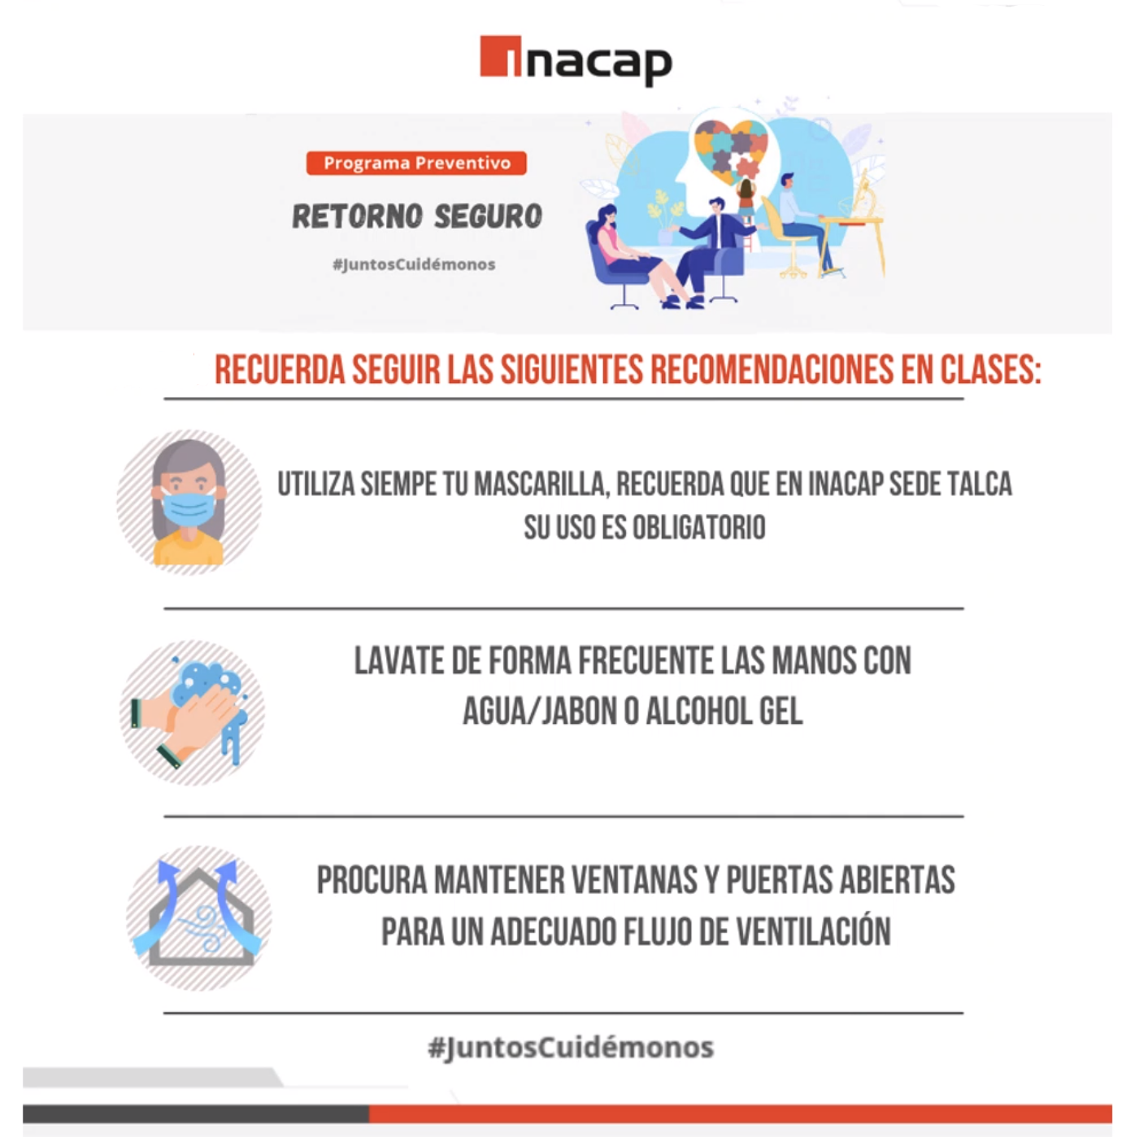
Desarrollo
Recomendaciones de protección ante COVID-19 en clases
Notes:
Sugerencia: completar con información, imágenes, tablas, vínculos, según corresponda

Slide 15
Desarrollo
Flujograma Casos COVID-19 Marzo 2022
Notes:
Sugerencia: completar con información, imágenes, tablas, vínculos, según corresponda

Slide 16

Cierre: dudas y consulta
En esta clase se presentaron aspectos relevantes del reglamento académico de IP y CFT de Inacap.
oscar.rodriguez26@inacapmail.cl
Notes:
Sugerencia: completar con información, imágenes, tablas, vínculos, según corresponda

Slide 17
Información importante Reglamento Inacap y otros temas
Mg. Oscar Rodríguez Mendoza.
Marzo 2022

